Slide 1
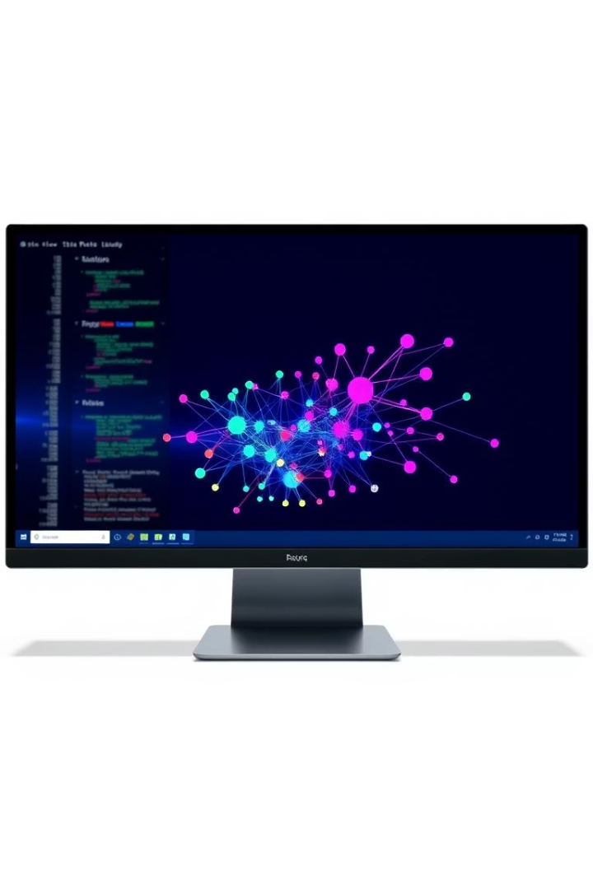
Visualisation de l’algorithme heuristique Best-First Search
Présentation de l’algorithme Best-First Search et de son application interactive.
Réalisé par :
ELARBI ALLAM
DAHBI MOAD

Slide 2

Introduction à Best-First Search
Recherche de chemin
Deux familles : algorithmes non informés et informés.
Best-First Search
Algorithme informé utilisant une fonction heuristique.

Slide 3
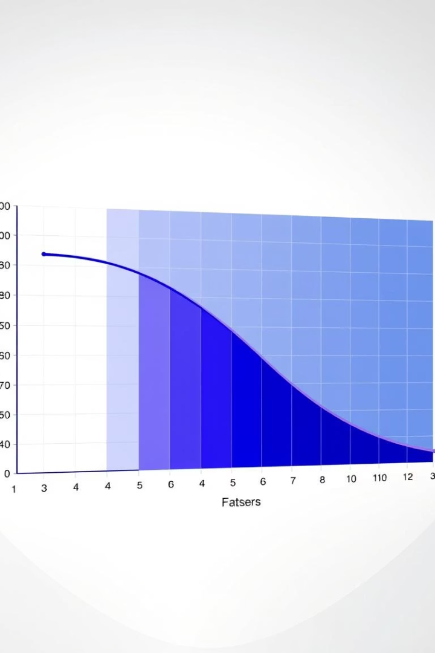
Qu’est-ce que Best-First Search ?
Fonction heuristique h(n)
Exploration prioritaire
Estime le coût restant vers l’objectif.
Explore les nœuds les plus proches selon l’heuristique.
Coût ignoré
Ne considère pas le coût déjà parcouru.

Slide 4
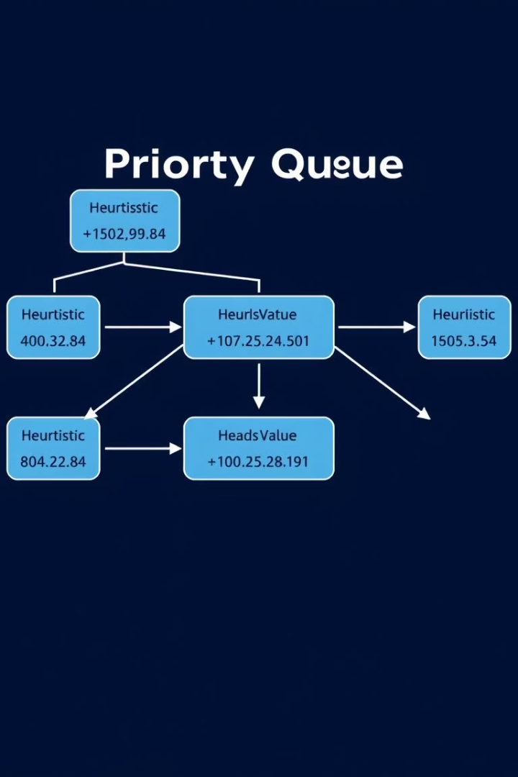




Fonctionnement de l’algorithme
Initialisation
File de priorité triée par valeurs heuristiques.
Étape 1
Sélection du nœud avec la plus petite heuristique.
Étape 2
Vérification si c’est le nœud but.
Étape 3
Ajout des voisins non visités à la file.

Slide 5
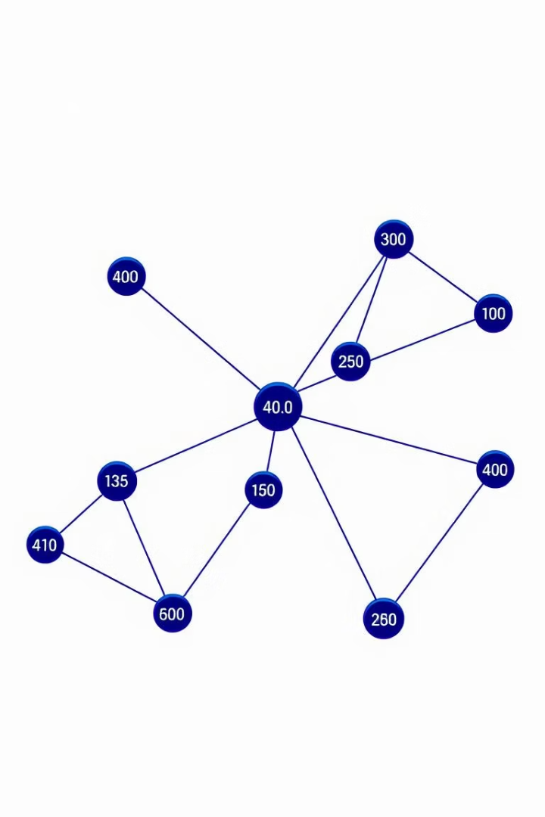
Démo : Visualisation d’un graphe simple
Le nœud 'G' est atteint rapidement grâce à sa faible heuristique.
Le chemin n’est pas forcément le plus court.

Slide 6
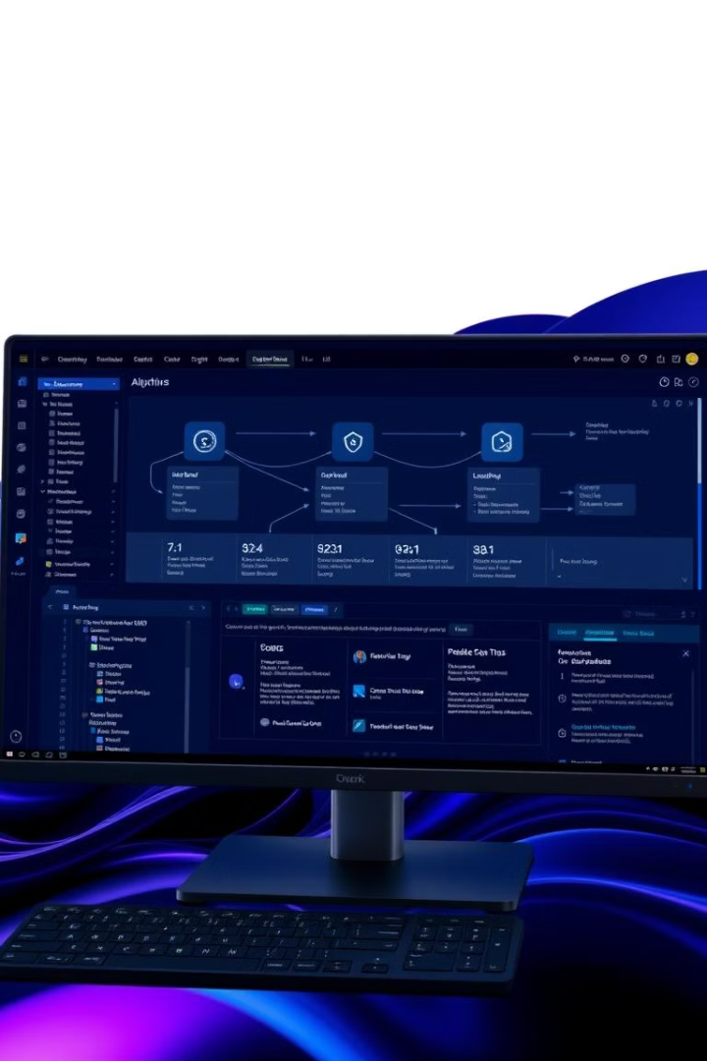
Présentation de l’application développée
Projet
Objectif
Best-First Search Visualizer.
Visualiser l’exécution pas à pas.
Interface
Conviviale et interactive.

Slide 7
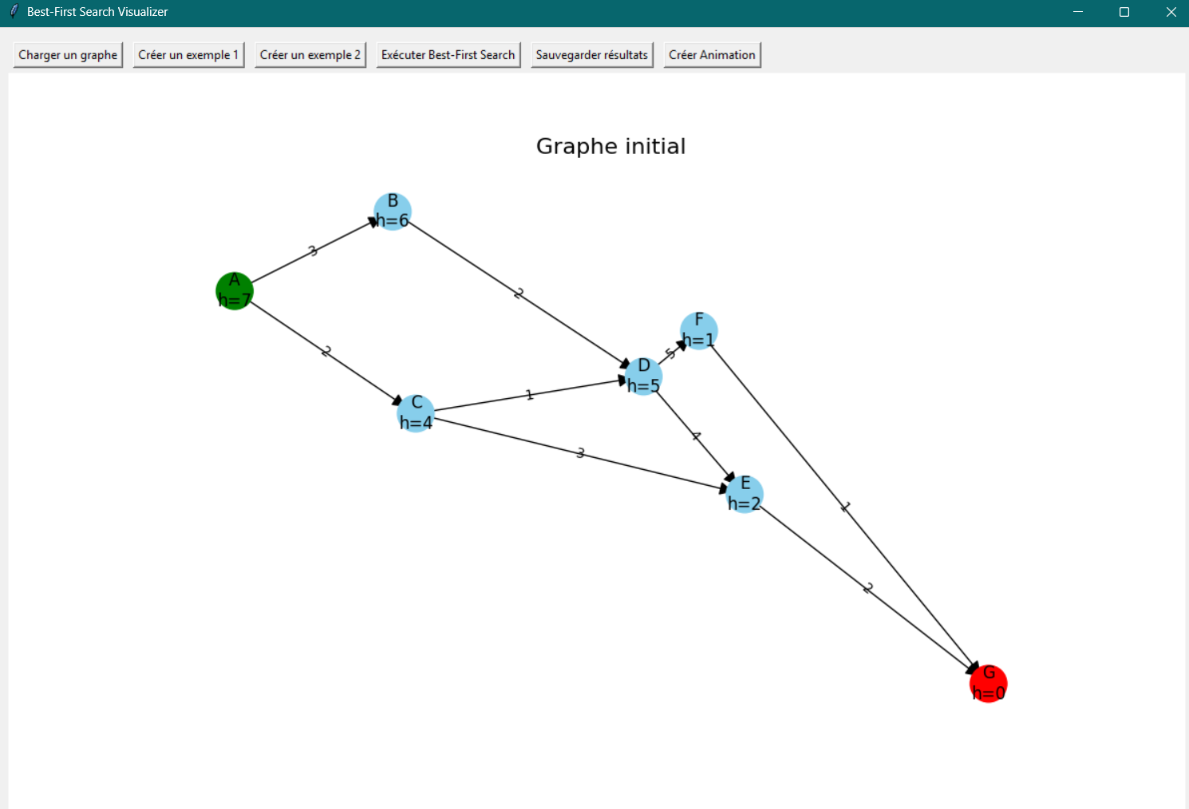
Projet
Objectif
Best-First Search Visualizer.
pas.
Interface
Conviviale et interactive.

Slide 8
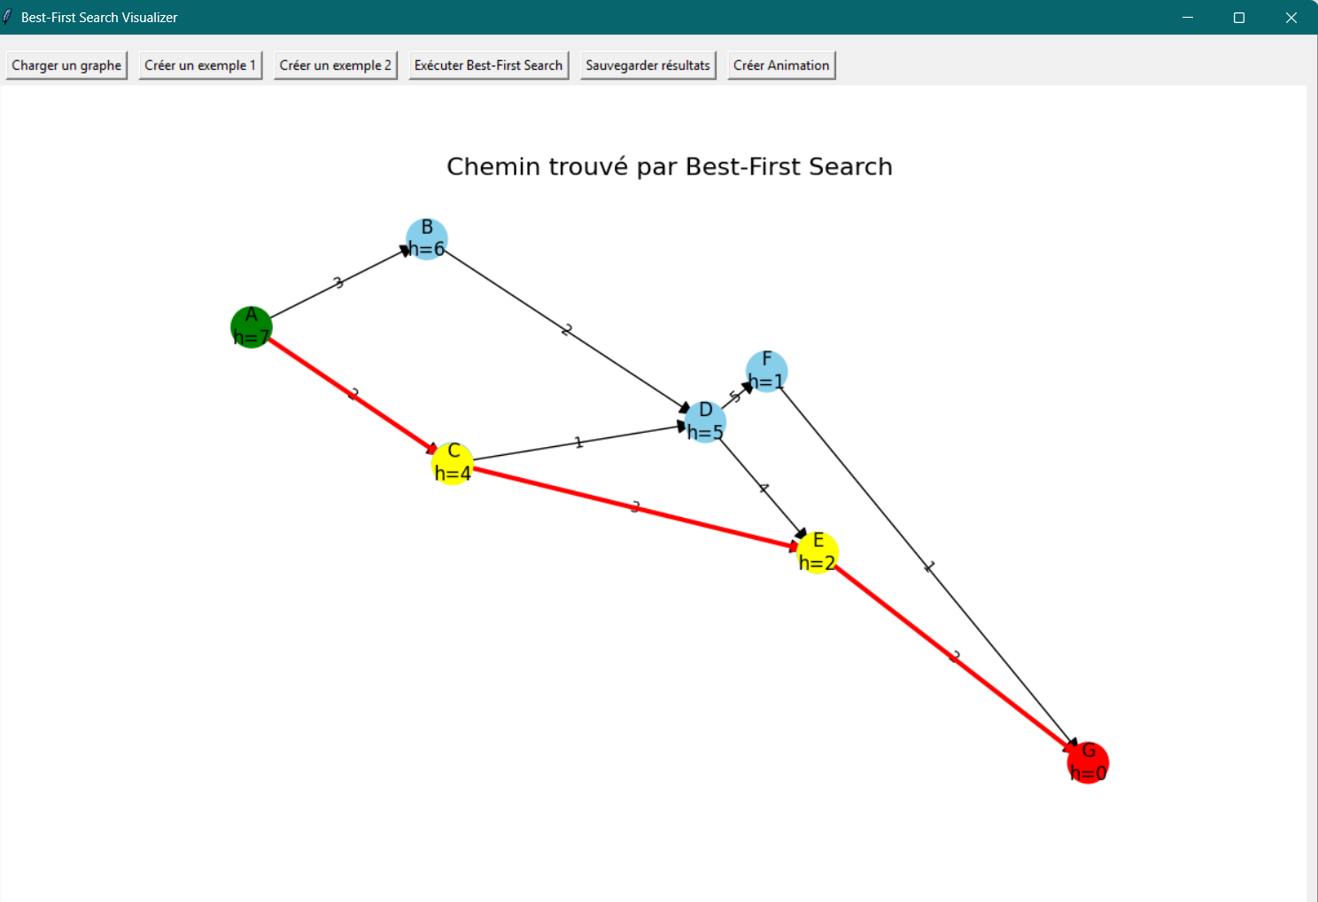
Projet
Objectif
Best-First Search Visualizer.
pas.
Interface
Conviviale et interactive.

Slide 9
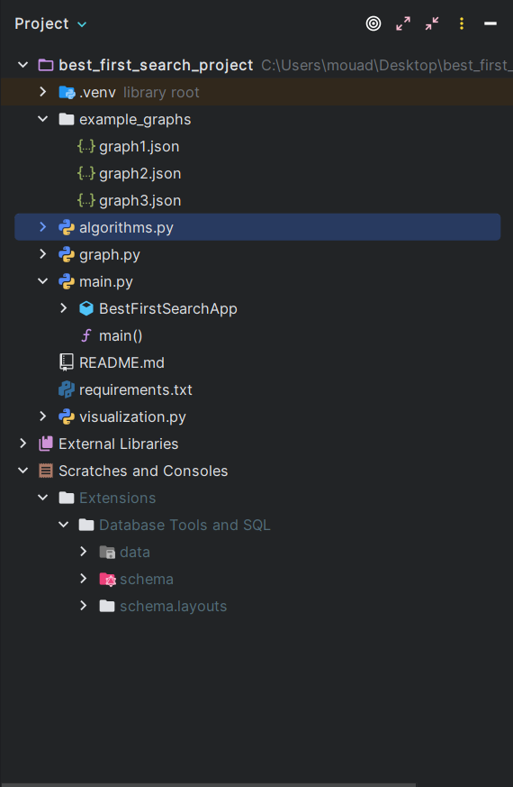

Slide 10
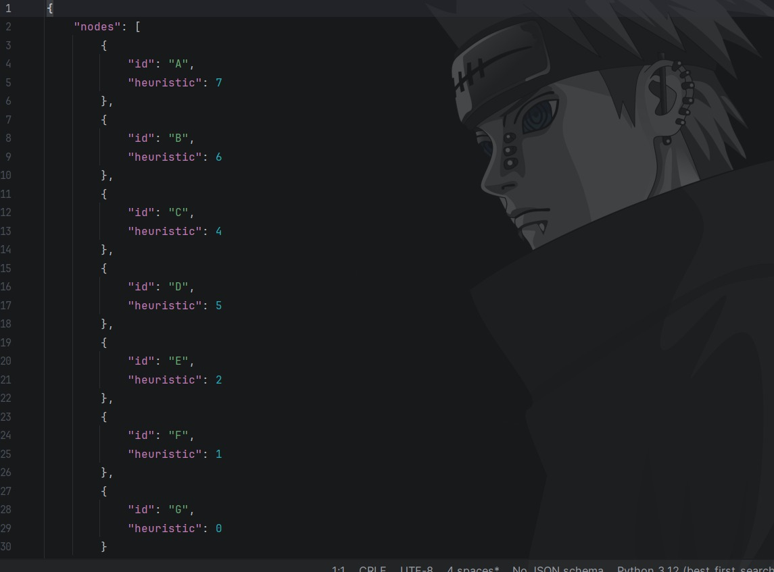

Slide 11
Technologies utilisées
Algorithme
Interface
Import/Export
Analyse
NetworkX + heuristique personnalisée
Tkinter + Matplotlib
JSON avec parser customisé
Pandas, Numpy

Slide 12
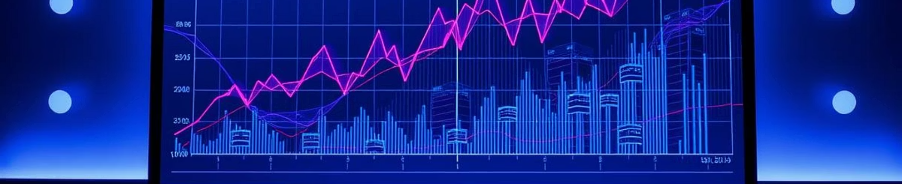
Fonctionnalités principales
Exécution en temps réel
Animation
BFS heuristique animé.
Chemin trouvé visualisé.
GIFs
Sauvegarde
Génération automatique.
Chargement et export de graphes JSON.

Slide 13
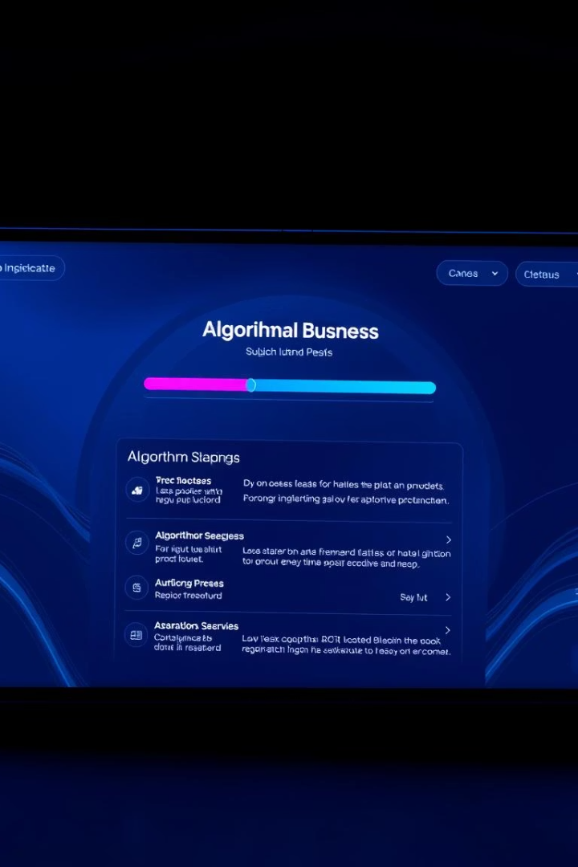
Affichage de la progression
L’application montre clairement chaque étape de l’algorithme.
Permet de suivre la recherche en temps réel.

Slide 14
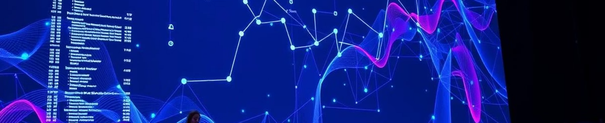
Conclusion et perspectives
Compréhension facilitée
Outil pédagogique
Évolutions futures
Application interactive pour apprendre.
Possibilité d’ajouter d’autres algorithmes.
Visualisation dynamique de l’algorithme.

Slide 15
Conclusion et perspectives
Compréhension facilitée
Outil pédagogique
Évolutions futures
Application interactive pour apprendre.
Possibilité d’ajouter d’autres algorithmes.
Visualisation dynamique de l’algorithme.

